Slide 1


My-Customers
Sistema para gestão de clientes em bancos
PUC Minas Virtual - Projeto Integrado
Pós-graduação Lato Sensu em Arquitetura de Software Distribuído
Aluno : Cleidson Ferreira de Jesus
1

Slide 2
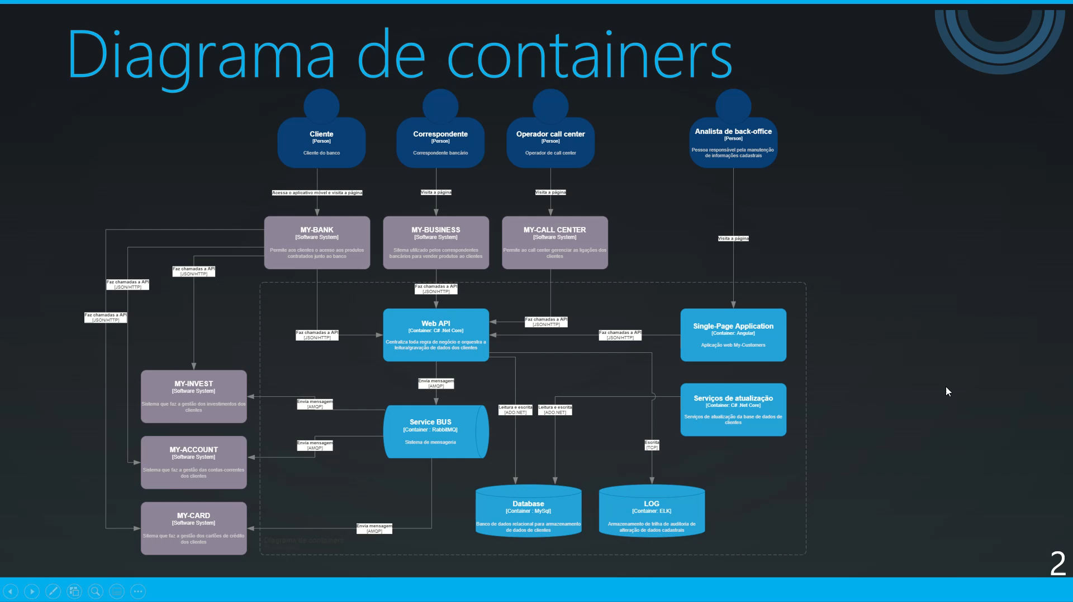
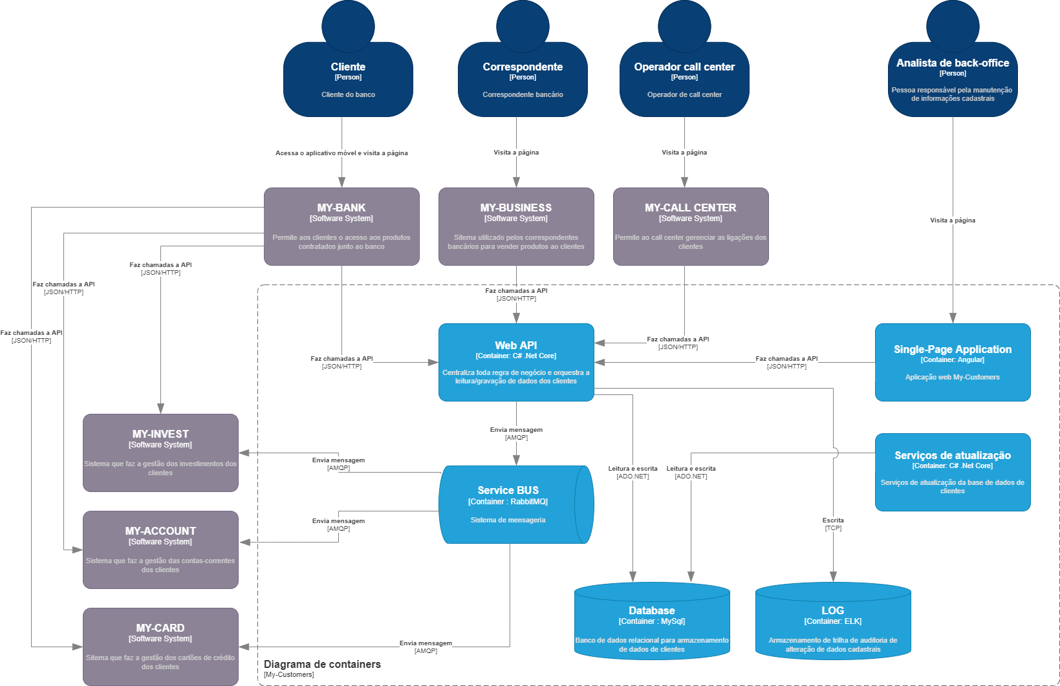
Diagrama de containers
2

Slide 3
Provas de conceito
- Persistência de dados
- Design pattern para API
- Linguagem de desenvolvimento do front-end
3

Slide 4
Evolução do projeto
- Utilização de feature toggles
- Utilização de cache
- Implementação de segurança robusta
3

Slide 5
Obrigado
4

